Slide 1
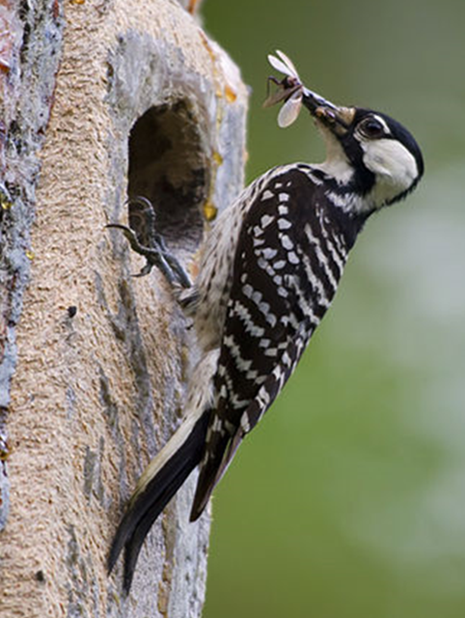
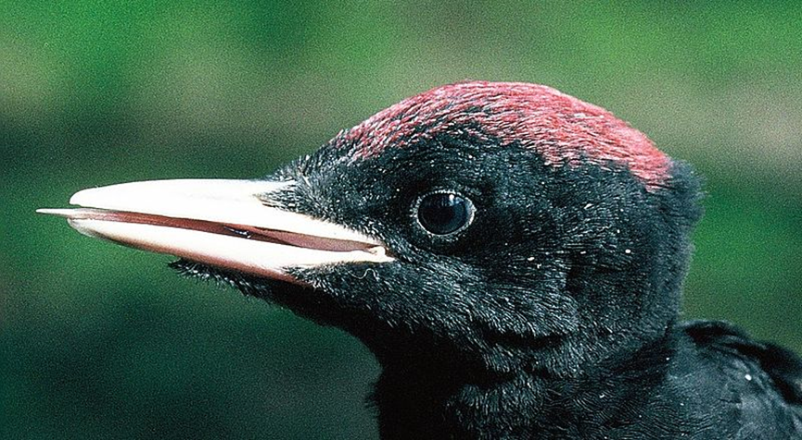
Opakování ŠPLHAVCI

Slide 2
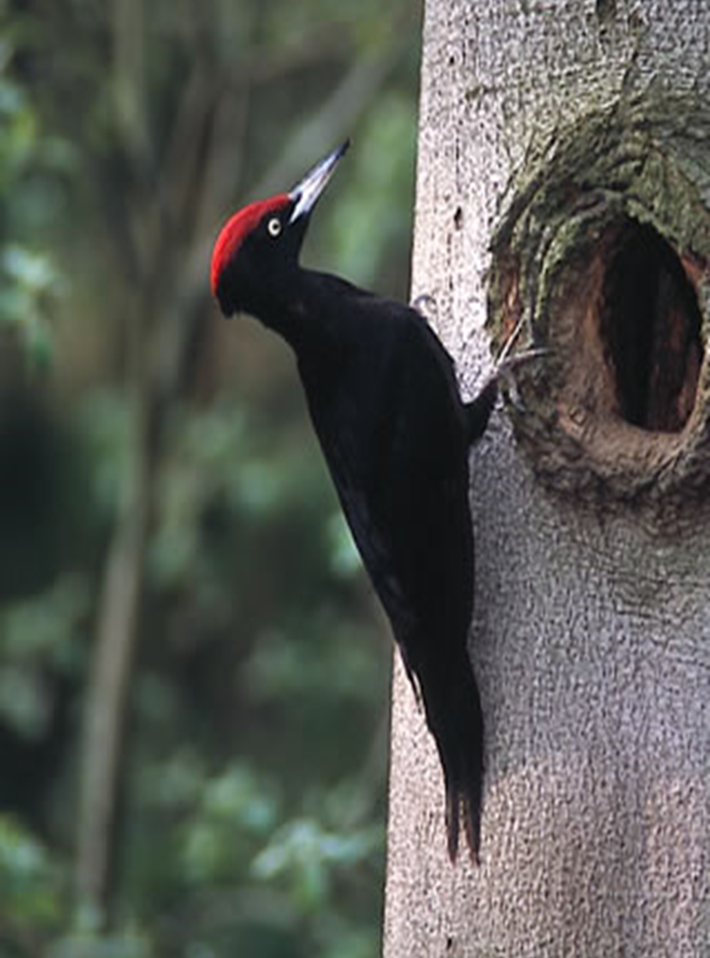
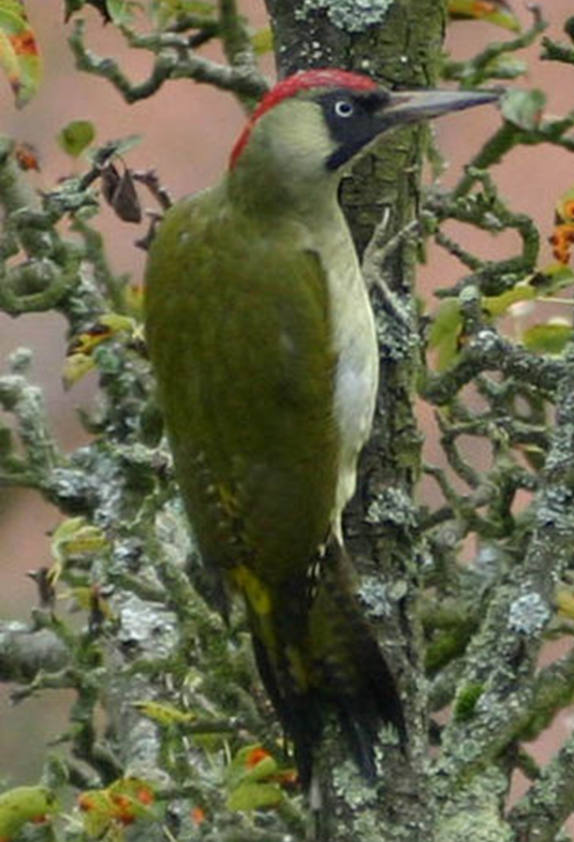

Slide 3
Stromoví pěvci

Slide 4
Znaky pěvců
pohyb na kmenu- 3 + 1 prsty
zobák rovný – šídlovitý nebo kuželovitý
potrava – vyzobávají a vytahují
miskovitá hnízda
hlasové ústrojí = syrinx
každý charakteristický hlas

Slide 5
Sýkora modřinka
modré temeno a černý proužek přes oko
Je velmi aktivní, na stromech se pohybuje kodrcavými poskoky
při hledání potravy často visí hlavou dolů. Létá pomalu a vlnkovitě.
Hnízdo je typicky v dutinách stromů nebo hnízdních budkách, méně často v hromadách dřeva
Nejvyšší známý věk je 11 let

Slide 6
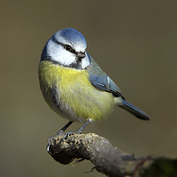
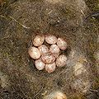
Sýkora modřinka
https://cs.wikipedia.org/wiki/Soubor:Cyanistes_caeruleus.ogg
14-20 dní vysezení
po měsíci mláďata samostatná
https://www.youtube.com/watch?v=0p_jlMi2lvA

Slide 7
Výskyt sýkory modřinky

Slide 8
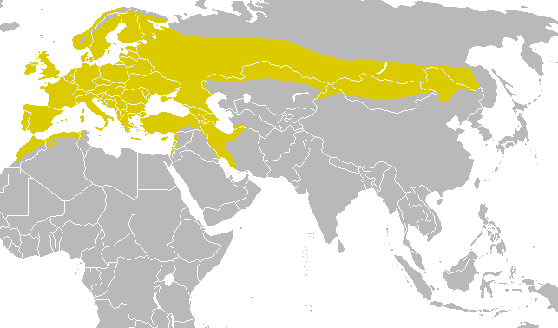
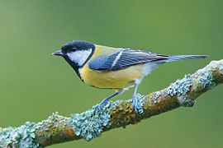
Sýkora koňadra
Hlavu má leskle černou, jen tváře a příuší jsou bílé. Černá barva pokračuje i na náprsenku
https://cs.wikipedia.org/wiki/Soubor:Parus_major.ogg
https://youtu.be/Xa06evghG2Q

Slide 9
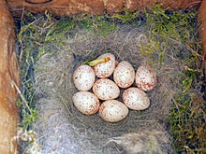
Sýkora koňadra -mláďata
https://upload.wikimedia.org/wikipedia/commons/3/34/20100527-box1-fledging.ogv
Stavba hnízda trvá obvykle 2-6 dnů

Slide 10
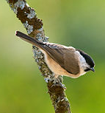
Sýkora babka
svrchní část těla má šedohnědou
líce bílé a zátylek
temeno, čelo a bradu leskle černé.
zobák je černý
končetiny šedočerné
živí převážně pavouky a hmyzem,
na podzim a v zimě
zase hlavně semeny,

Slide 11
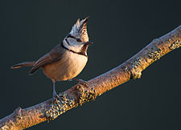
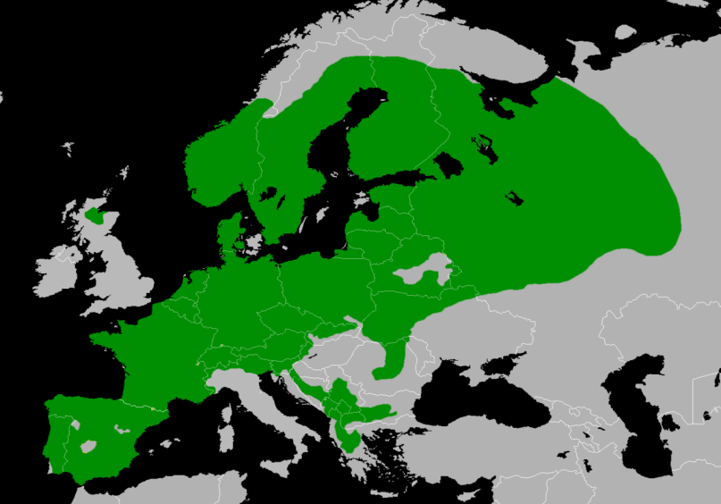
Sýkora parukářka
výrazné chocholce na hlavě. Svrchní strana těla je hnědá
v dutinách stromů, které sama buduje ve ztrouchnivělém dřevě.
Občas využívá také hnízdní budky
4-8 světlých, hnědě skvrnitých vajec

Slide 12
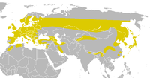
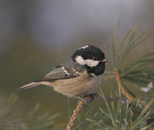
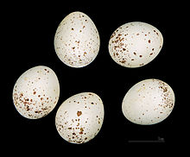
Sýkora úhelníček
Hřbet je modrošedý
Malý druh sýkory s velkou černou hlavou
http://prehravac.rozhlas.cz/audio/2038315/embed?iframe=true&width=545&height=550

Slide 13
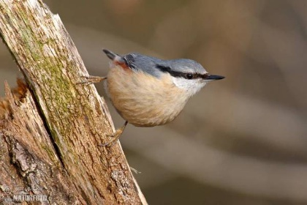
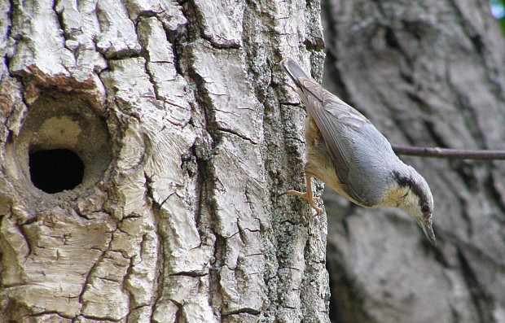
Brhlík lesní http://www.rozhlas.cz/hlas/pevci-a/_zprava/brhlik-lesni-video--18437
Šplhá hlavou dolů
Z pod kůry vytahuje larvy hmyzu, v zimě pojídá semena
Dutiny po větších šplhavcích, ale otvor olepí hlínou

Slide 14
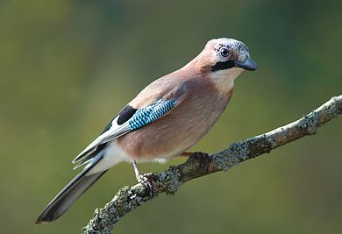
Sojka obecná
projevuje se varovným křikem-strážce lesa
všežravá – hmyz, drobní obratlovci, vejce, semena, žaludy, bukvice
hnízdo ve větvích, nízko nad zemí
https://www.youtube.com/watch?v=ydXinPD7NCQ

Slide 15
Stromoví pěvci (zápis)
nohy: 3 +1 prst
Zobák – šídlovitý nebo kuželovitý
Hnízdo miskovité nebo po šplhavcích, budky
Mláďata krmivá
Hlasové ústrojí = syrinx
Sýkory
koňadra- modrošedý hřbet, černá čepička, hmyz, semena
modřinka – modré temeno, černý proužek přes oko
babka- hnědošedá, bílé líce, brada černá
úhelníček- větší černá hlava
Brhlík lesní- černá páska přes oko, hlína kolem otvoru do hnízda
Sojka obecná – modrá pírka, všežravá, hnízdo nad zemí ve větvích

Slide 16
DÚ z online hodiny nezasílat, kontrola na další online hodině
Roztřiď zadané informace: str. 48-49
sedí na vrcholu stromu, staří samci u nás přezimují, kuželovitý zobák, potrava hmyz a bobule, potrava semena, tažný, mláďata pojídají hmyz, bílé břicho s černými skvrnami, břicho oranžovohnědé, modré temeno
Drozd zpěvný | Pěnkava obecná

